Slide 1
Thứ Hai ngày 27 tháng 3 năm 2023
(Tiết 1)
Giáo viên: Nguyễn Thị Mỵ

Slide 2
Yêu cầu cần đạt
Thực hiện được phép cộng trong phạm vi 100 000.
Tính nhẩm được phép cộng các số tròn nghìn, tròn chục nghìn trong phạm vi 100 000.
Giải được bài toán thực tế liên quan đến phép cộng trong phạm vi 100 000.

Slide 4
NÀO MÌNH CÙNG LÊN XE BUÝT
Hãy trả lời đúng các câu hỏi để được lên xe nhé!
HƯỚNG DẪN
Thầy cô kích vào màn hình để bắt đầu trò chơi.
Kích chuột vào màn hình để ô tô di chuyển vào và hiện câu hỏi.
Kích chuột vào màn hình để hiện đáp án
Kích chuột vào mũi tên RIGHT – nếu học sinh trả lời đúng. Tự động chạy hiệu ứng đón học sinh, kết thúc silde
Kích chuột vào mũi tên WRONG – nếu học sinh trả lời sai. Tự động chạy hiệu ứng không đón học sinh, kết thúc silde
PLAY

Slide 5
Viết số: Ba mươi bảy nghìn không trăm mười hai
Đáp án: 37 012
RIGHT
WRONG

Slide 6
Viết số: Chín mươi chín nghìn một trăm hai mươi lăm
99 125
RIGHT/ĐÚNG
WRONG/SAI

Slide 7
Trong số 48 923 thì số 8 ở hàng nào?
Đáp án: hàng nghìn
RIGHT/ĐÚNG
WRONG/SAI

Slide 9
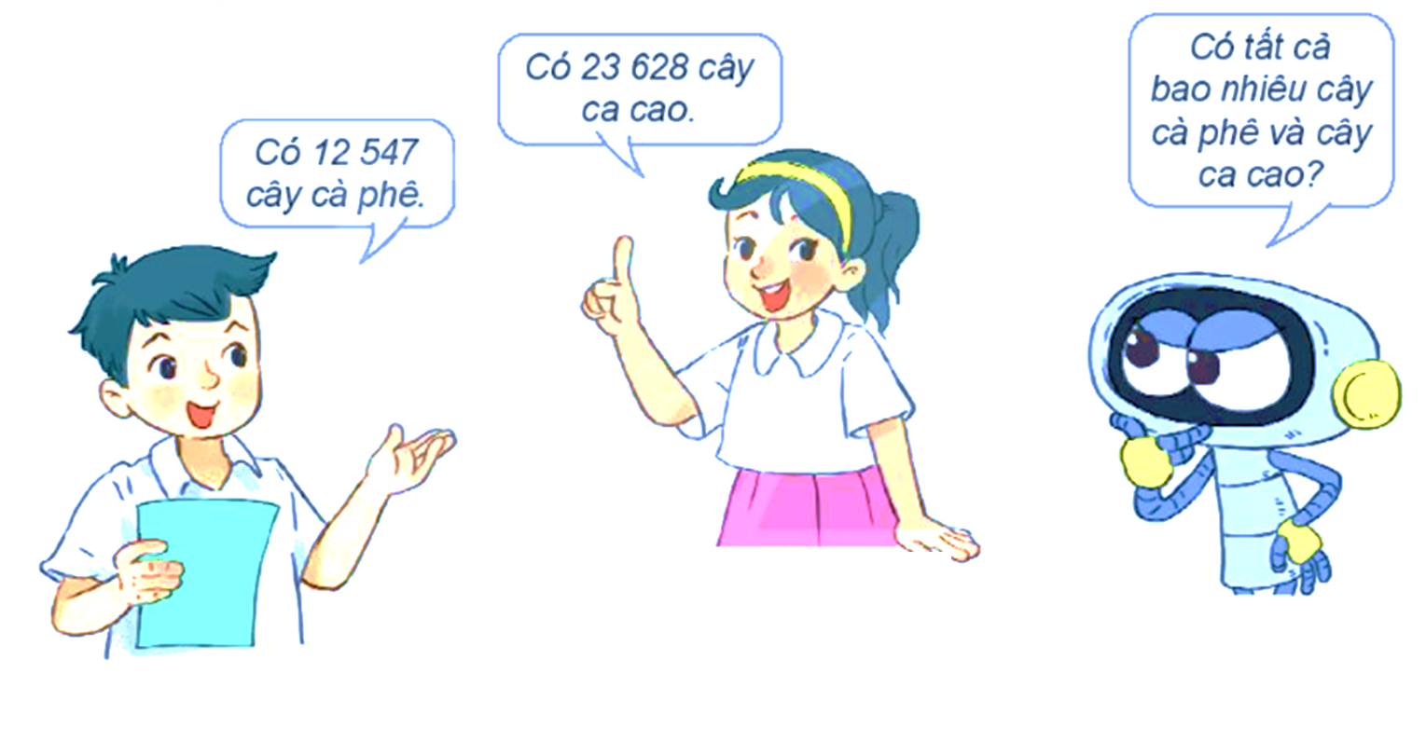
12 547 + 23 628 = ?
Muốn biết có tất cả bao nhiêu cây cà phê và cây ca cao ta làm phép tính gì? Từ đó

Slide 10
12 547 + 23 628 = ?
12 547
23 628
7 cộng 8 bằng 15, viết 5 nhớ 1.
+
4 thêm 1 bằng 5; 5 cộng 2 bằng 7, viết 7.
3
6
1
7
5
5 cộng 6 bằng 11, viết 1 nhớ 1.
2 thêm 1 bằng 3; 3 cộng 3 bằng 6, viết 6
1 cộng 2 bằng 3, viết 3
12 547 + 23 628 = 36 175

Slide 11
Hoạt động

Slide 12
1
Tính

Slide 13
86 362 + 918
86 362
918
8
7
2
8
0

Slide 14
93 246 + 4 825
93 246
4 825
9
8
0
7
1

Slide 15
67 294 + 25 431
67 294
25 431
9
2
7
2
5

Slide 16
58 368 + 715
58 368
715
5
9
0
8
3

Slide 17
2
Đặt tính rồi tính

Slide 18
43 835 + 55 807
43 835
55 807
9
9
6
4
2

Slide 19
67 254 + 92
67 254
92
6
7
3
4
6

Slide 20
25 346 + 37 292
25 346
37 292
6
2
6
3
8

Slide 21
7 528 + 5 345
7 528
5 345
12
8
7
3

Slide 22
3
Tính nhẩm theo mẫu
Mẫu: 8 000 + 7 000 = ?
a) 6 000 + 5 000
b) 9 000 + 4 000
c) 7 000 + 9 000
Nhẩm 8 nghìn + 7 nghìn = 15 nghìn
8 000 + 7 000 = 15 000

Slide 23
a) 6 000 + 5 000
Nhẩm 6 nghìn + 5 nghìn = 11 nghìn
6 000 + 5 000 = 11 000
b) 9 000 + 4 000
Nhẩm 9 nghìn + 4 nghìn = 13 nghìn
9 000 + 4 000 = 13 000
b) 7 000 + 9 000
Nhẩm 7 nghìn + 9 nghìn = 16 nghìn
7 000 + 9 000 = 16 000

Slide 24
4
Để phục vụ học sinh chuẩn bị vào năm hoạc mới, một cửa hàng đã nhập về 6 500 cuốn sách giáo khoa, 3 860 cuốn sách tham khảo vào 8 500 cuốn vở. Hỏi cửa hàng đó đã nhập về tất cả bao nhiêu cuốn sách và vở?
Bài giải:
Cửa hàng đã nhập về số sách giáo khoa và sách tham khảo là:
6 500 + 3 860 = 10 360 (cuốn)
Cửa hàng đã nhập về số sách và vở là:
10 360 + 8 500 = 18 860 (cuốn)
Đáp số: 18 860 cuốn.

Slide 25
GV ĐIỀN VÀO ĐÂY
GV ĐIỀN VÀO ĐÂY
GV ĐIỀN VÀO ĐÂY

